Slide 1
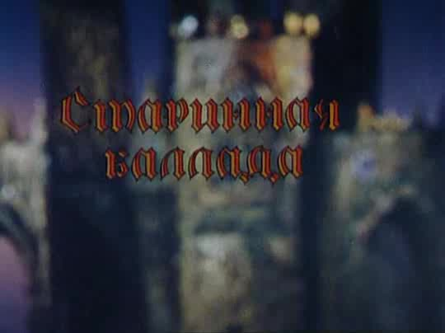
Автор:
Королева Ольга Олеговна, учитель русского языка и литературы,
ГБОУ СОШ №1354
г. Москва

Slide 2
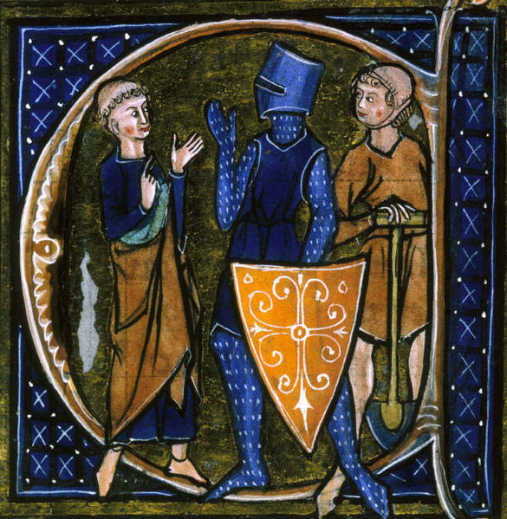
БАЛЛАДА - лирическое стихотворное повествование, основанное на предании.
Народная баллада – баллада, созданная народом.
Литературная баллада – баллада, написанная определённым автором.

Slide 3
Особенности жанра:
1) Реальное в балладе нередко сочетается с фантастическим.
2) Баллада имеет завязку, кульминацию, развязку.
3) Баллада как произведение эпическое имеет сюжет, героев, но как произведение лирическое выражает мысли и чувства автора по отношению к рассказываемому.

Slide 4
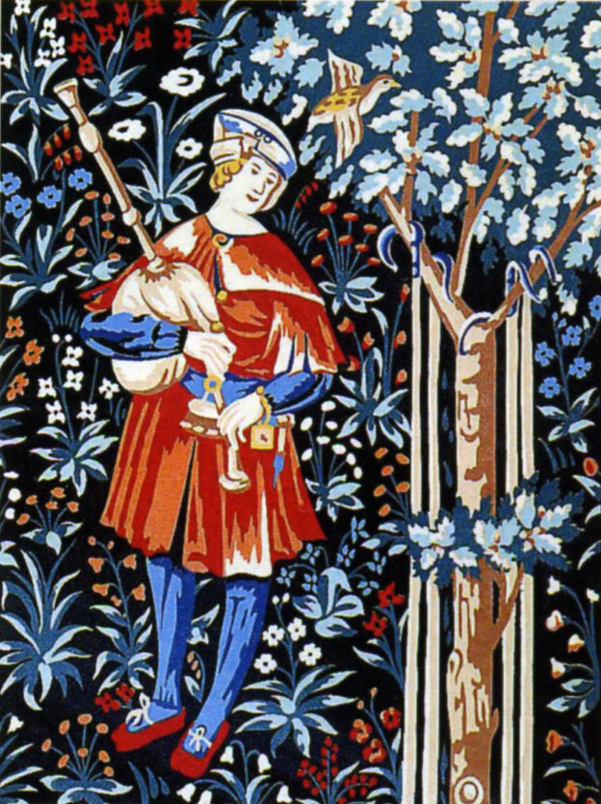
Баллада как жанр возникла во Франции в конце XIII века. Средневековые провансальские, итальянские и старофранцузские баллады обнаруживают связь с весенними хороводными песнями любовного содержания.
Провансальское слово balada означает «плясовая песнь» (от balar -- «плясать»), итальянское ballata--лирическая танцевальная песня (от ballare -- «танцевать»), французское ballade или ballette (буквально -- «плясовая песня») -- все восходят к позднелатинскому ballвre -- «плясать».

Slide 5
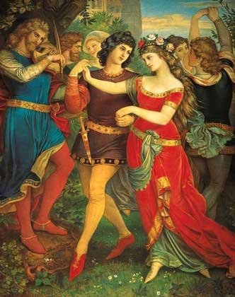
Балладу пели и при этом приплясывали. Потом стали декламировать нараспев, а потом и просто читать, соблюдая ритм и рифму. Создавались они народными сказителями, передавались устно, а в процессе устной передачи сильно видоизменялись, становясь плодом уже не индивидуального творчества, а коллективного.
Источниками служили христианские легенды, рыцарские романы, античные мифы, так называемые «Вечные» или «Бродячие» сюжеты, подлинные исторические события.

Slide 6
Главные жанровые особенности баллады:
Баллада имеет сюжет, чаще всего построенный на раскрытии, узнавании некой тайны, которая держит слушателя в напряжении, заставляет его волноваться, переживать за героев.
Важную роль в раскрытии идеи играет диалог – неотъемлемая часть каждой баллады -, который заставляет развиваться сюжет.
Особая роль в балладе отводится повествователю, который дает лирическую оценку происходящему, выражая свои чувства и эмоции по отношению к разворачиваемым действиям.
Баллада имеет зачин и концовку, как любое эпическое произведение.
Баллада отличается богатством выразительных средств и художественных приемов, что сближает ее с лирическими произведениями.
В балладе всегда остается тайна, загадка, раскрытие которой – задача слушателей либо читателей.

Slide 7
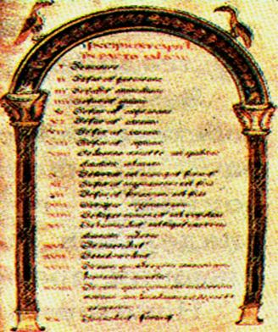
Классификация баллад
по сюжетам, группируемым по тематическому принципу:
мифические,
героические,
комические,
исторические,
мистические,
социальные
семейно-бытовые.

Slide 8
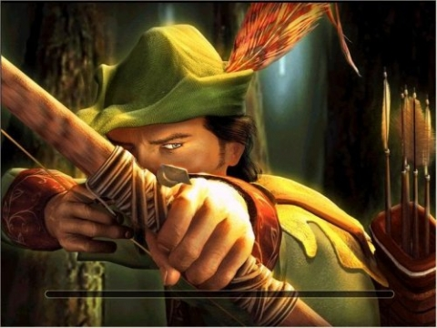
Баллады о Робине Гуде

Slide 9
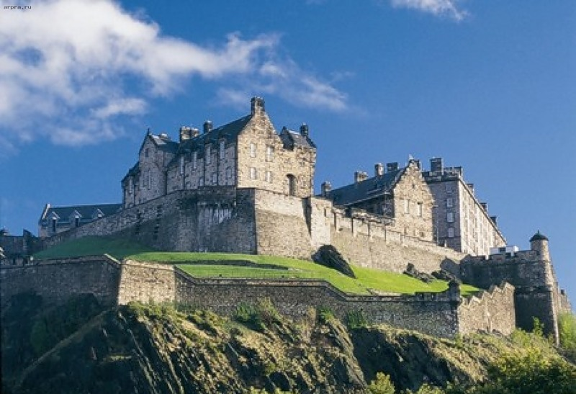
Историческая справка.
События, отображенные в балладах, относятся к ХІ ст., когда Англию захватывают войска норманцев во главе с Вильгельмом, прозванным Завоевателем. Победители конфискуют землю и замки многих зажиточных англичан и передают норманским рыцарям.
Тысячи свободных крестьян теряют свои земли. Норманские рыцари беспощадно издеваются над ними, не считая за людей, надевают ошейники с надписью «раб».
Свободолюбивый английский народ не покоряется и поднимается на освободительную борьбу. Люди бросают дома и убегают в леса. Там образовываются отряды, которые возглавляют благородные, хорошо воспитанные, умные, ловкие, смелые предводители. Один из них становится героем английских баллад - Робин Гуд.

Slide 10
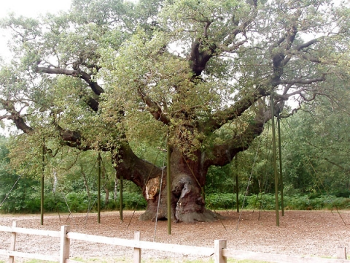
Литературная справка.
О Робин Гуде, благородном разбойнике, мастере в стрельбе из лука, готовом в любой момент прийти на помощь, находчивом защитнике обиженных и обездоленных, рассказывает цикл английских баллад.
Цикл баллад о Робине Гуда насчитывает 36 произведений, события которых достигают конца XII - начала XIII ст.
Знаменитый дуб Шервудского леса, возле которого собиралась ватага славного Робина.

Slide 11
Эти баллады представляют своеобразное жизнеописание народного героя. В них рассказывается о том, как юноша стал сиротой, как, направляясь шервудским лесом в Ноттингем на турнир лучников, он отомстил главному лесничему за смерть отца.
Оказавшись вне закона, Робин Гуд разыскал свободное лесное братство, которое со временем выбрало его своим предводителем. Народные мстители грабили богатеев, отдавали деньги беднякам, защищали обиженных, спасали невиновных людей от тюрьмы и виселицы.

Slide 12
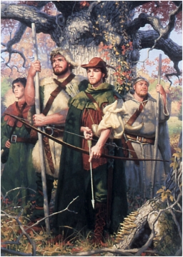
В балладах робин-гудовского цикла рассказывается и о друзьях героях: о Крошке Джоне, который получил свое шутливое прозвище благодаря исполинскому росту, веселом монахе Туке, странствующем менестреле Алане Дейле и других храбрых бойцах шервудского леса.
В других балладах изображаются стычки веселого отряда Робин Гуда с главными врагами простого люда - шерифом Ноттингема и епископом Герфорда.

Slide 13
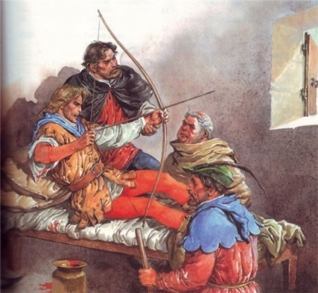
Существует баллада и о том, как Робин Гуд погиб. Его убила монахиня из женского монастыря Керклис, куда раненный герой обратился за помощью. Она пустила Робину кровь якобы желая его спасти. Крошка Джон похоронил товарища под дубом, где упала последняя стрела Робин Гуда, и на могиле поставил камень с надписью:
Под камнем тяжелым тут
Отдыхает на века Робин Гуд.
Он доблестно и честно жил,
Он несправедливости сердцем не любил.
С ним гуляли молодцы –
Бесстрашные вольные стрельцы,
Среди которых он первым был,
Чем славу в Англии получил.

Slide 14
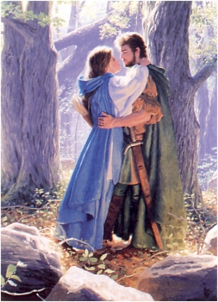
Откуда же взялось имя Робин Гуд?
В одном из рассказов цикла есть объяснения относительно происхождения имени Робин Гуд.
Сначала главного героя звали иначе - Роб из Локсли, или просто Локсли (Локсли - это название города, в котором он якобы родился). Имя Робин Гуд получил во время одного турнира лучников. Чтобы принять в нем участие, Роб, в то время объявленный «человеком вне закона», хорошо замаскировался: переоделся нищим и прикрыл голову капюшоном. Но все эти ухищрения не обманули его любимую девушку.
Приняв из рук юноши добытый им главный приз турнира - золотую стрелу, Мариан с лукавой улыбкой промолвила: «Благодарю Вас, Роб в капюшоне». На английском это обращение прозвучало так: «Rob in hood». С того времени Роб из Локсли превратился в Робин Гуда.

Slide 15
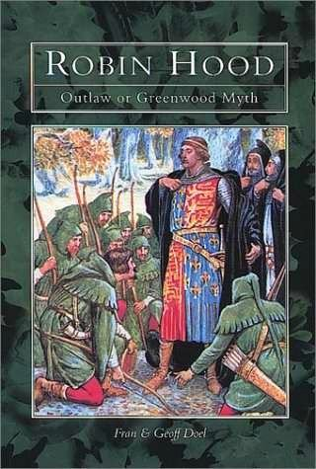
Задания
1. Какие события стали источником сюжетов англо-шотландских баллад?
2. Кому посвящен популярнейший цикл английских баллад?
3. Что вам известно о Робине Гуде и его отряде?
4. Какое происхождение имени Робина Гуда?

Slide 16
Домашнее задание
Прочитать балладу
«Робин Гуд и золотая стрела»,
подготовить пересказ

